Slide 1

STICHTING SETIA
Voor christelijk onderwijs in Indonesië
Setia betekent trouw. Wij geloven dat ieder kind recht heeft op christelijk onderwijs, ook in Indonesië.

Slide 2
Kleuterschool van Alet in Dungkan op Kalimantan Barat
Kalimantan
stichtingsetia.nl

Slide 3
Over dit project
Alet runt een kleuterschool in het dorp Dungkan op West-Kalimantan en geeft de kinderen elke week een voedzame maaltijd.
stichtingsetia.nl

Slide 4
Wat we concreet nodig hebben
Lesmateriaal 2026: € 200
Wekelijkse maaltijd 2026: € 300
Bijdrage voor Alet 2026: € 600
stichtingsetia.nl

Slide 5
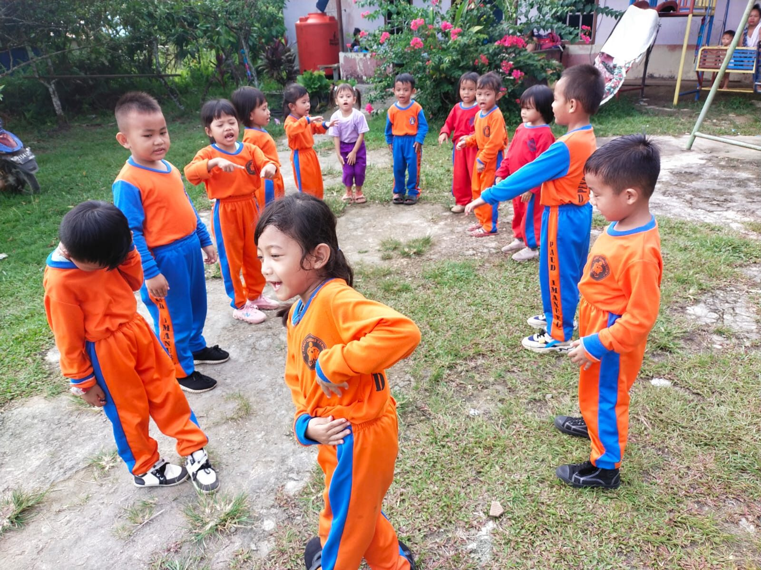
Kleuterschool van Alet in Dungkan op Kalimantan Barat

Slide 6
Geef aan christelijk onderwijs
IBAN: NL61 RABO 0321 4429 89
t.n.v. Stichting Setia, 't Harde
o.v.v. projectcode K-23-01
Stichting Setia is een ANBI. Giften zijn aftrekbaar.
stichtingsetia.nl

